Slide 1
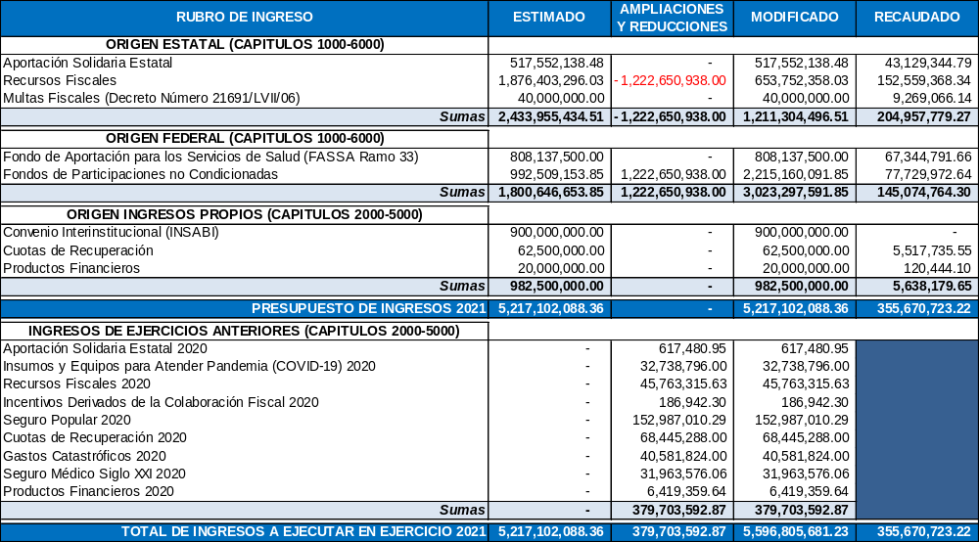
REPORTE ANALÍTICO DE INGRESOS AL 31 DE ENERO DE 2021

Slide 2
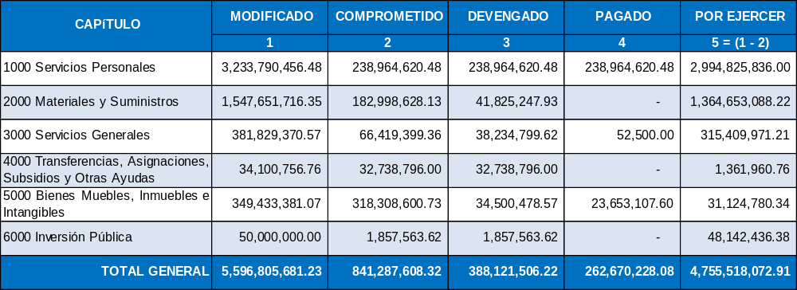
REPORTE DE EGRESOS POR CAPÍTULO DE GASTO AL 31 DE ENERO DE 2021

Slide 3
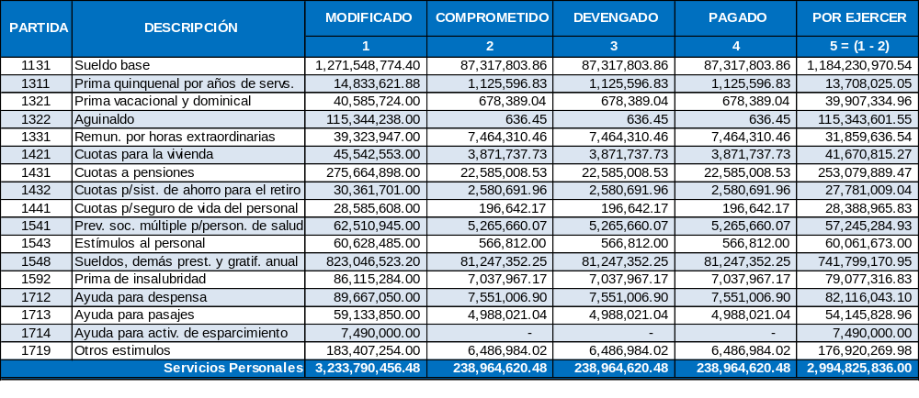
REPORTE DE EGRESOS POR PARTIDA DE GASTO AL 31 DE ENERO DE 2021

Slide 4
REPORTE DE EGRESOS POR PARTIDA DE GASTO AL 31 DE ENERO DE 2021

Slide 5
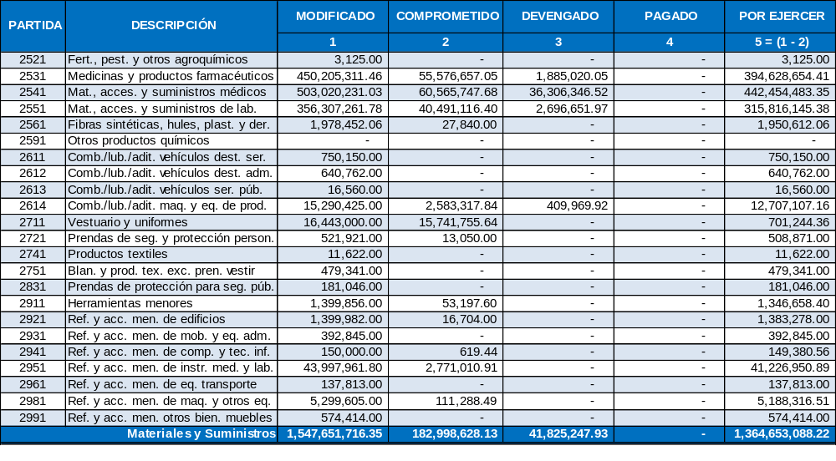
REPORTE DE EGRESOS POR PARTIDA DE GASTO AL 31 DE ENERO DE 2021

Slide 6
REPORTE DE EGRESOS POR PARTIDA DE GASTO AL 31 DE ENERO DE 2021

Slide 7
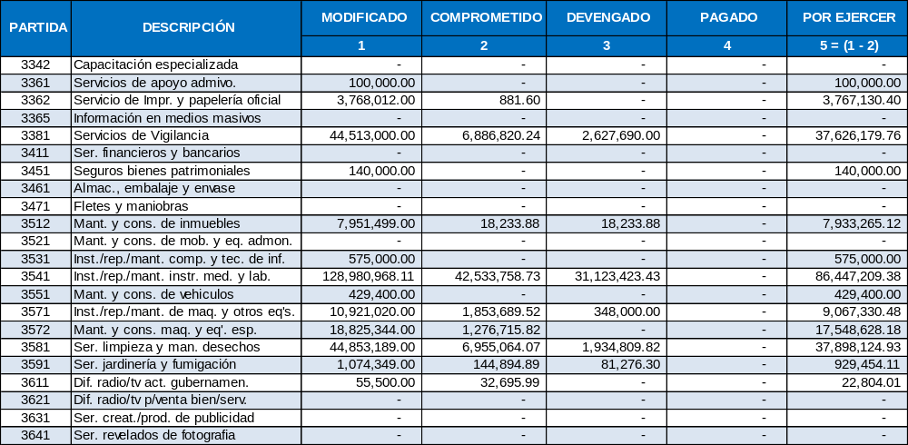
REPORTE DE EGRESOS POR PARTIDA DE GASTO AL 31 DE ENERO DE 2021

Slide 8
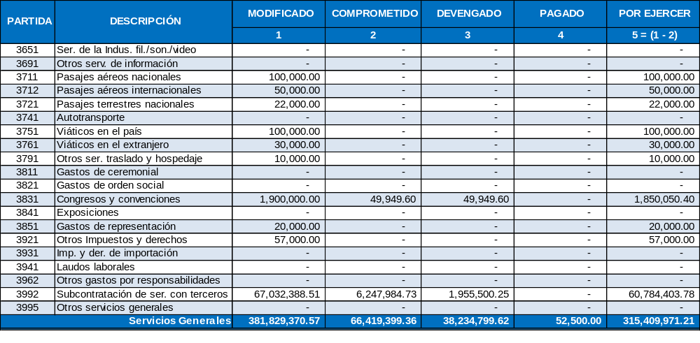
REPORTE DE EGRESOS POR PARTIDA DE GASTO AL 31 DE ENERO DE 2021

Slide 9
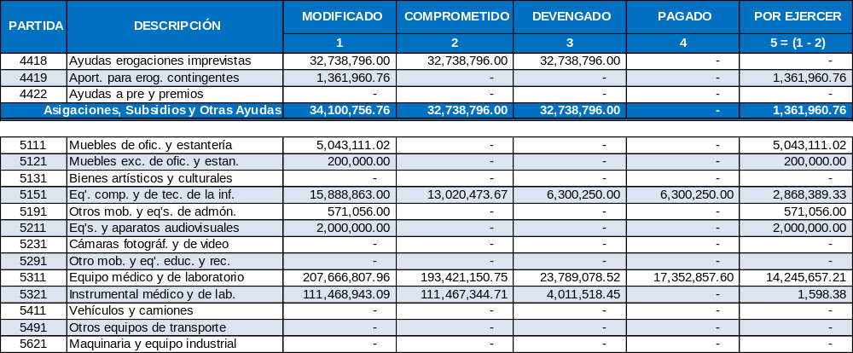
REPORTE DE EGRESOS POR PARTIDA DE GASTO AL 31 DE ENERO DE 2021

Slide 10
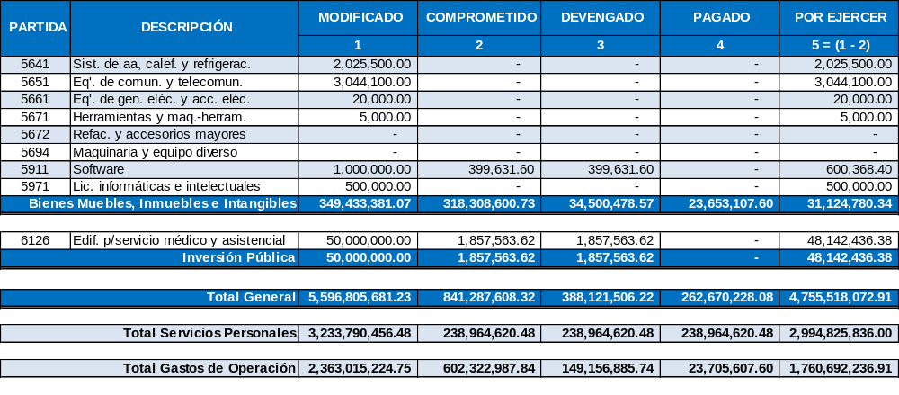
REPORTE DE EGRESOS POR PARTIDA DE GASTO AL 31 DE ENERO DE 2021

